Slide 1
POP – ART

Slide 2
POP-ART NEDİR?
Birinci Dünya savaşından sonra klasik sanat akımlarına bir başkaldırı olarak gelişen bir pop akımıdır . Bisküvi kutuları ve afişlerde çıkış yakaladıktan daha sonra unutulmuştur. 1-2 yıl öncesinde tekrardan moda olan bu akım aksesuar , kıyafet ve ayakkabılarla karşımıza gelmiştir.

Slide 3
PEKİ YA POP-ART SANATÇILARI KİMLERDİR ?
ANDY WARHOL
ROY LİCHTENSTEİN
ROBERT İNDİANA
JOHN CLEM CLARK
ROBERT COMBAS
KEİTH HARİNG
DAVİD HOCKNEY
ROMERO BRİTTO
BİR ÇOK SANATÇI VARDIR ANCAK ÖNCE ÇIKANLAR BUNLARDIR .

Slide 4
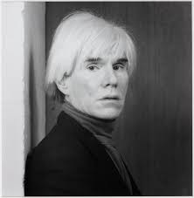
ANDY WARHOL
-POP-ART SANATÇISI .
-İLLÜSTRATÖR VE SANATÇI.
-SANATINDA SERİ ÜRETİM NESNELERİNİ KULLANDI .
-UZUN BİR SÜRE ANNESİ İLE BİRLİKTE RESİM YAPTI .
-ÇİZİMLERİNDE BOYAMA , BASKI RESİM TEKNİĞİ ,SERİGRAFİ ,HEYKEL ,VİDEO VE MÜZİKTEN YARARLANIRDI.
-ÇEKTİĞİ FOTOĞRAFLARI ÇİZERDİ.

Slide 5
LİVİNG ROOM -1948-

Slide 6
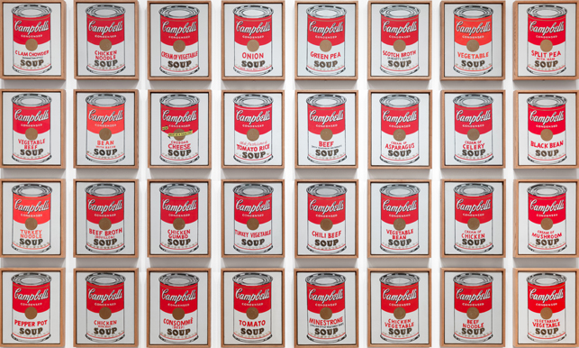
Campbell’s Soup Cans

Slide 7
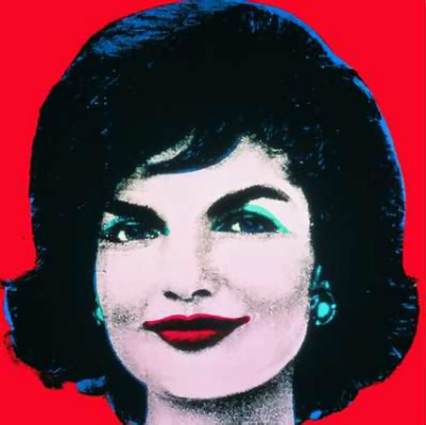
JACKİE

Slide 8
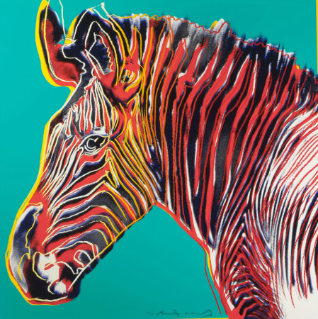
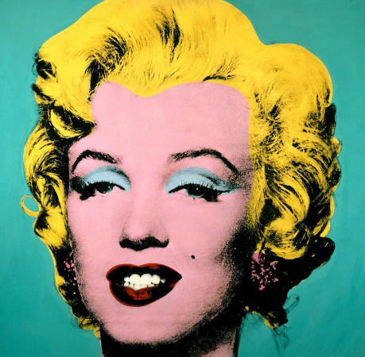
Turquoise Marilyn
Turquoise Marilyn
Grevy’s Zebra Year

Slide 9
ROY LİCHTENSTEİN
ÇİZGİ ROMAN TEKNİKLERİLERİ ÇİZİM YAPAN POP –ART SANATÇISIDIR
DUYARLILIKTAN UZAK İMGELERE İLGİ DUYMUŞTUR.
ESERLERİNDE POPÜLER REKLAM VE ÇİZGİ ROMAN KULLANMAKLA ÜNLÜDÜR.

Slide 10
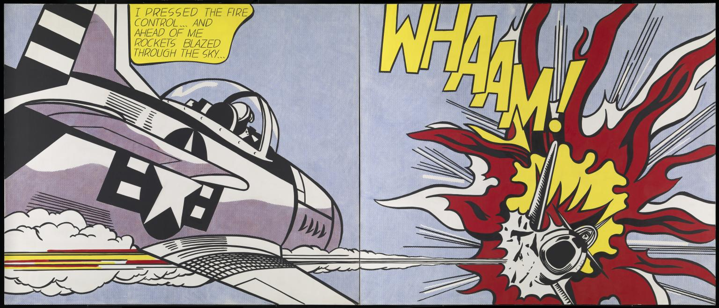
WHAAM

Slide 11
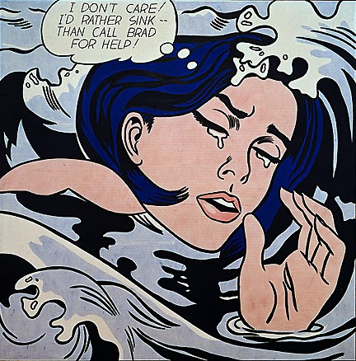
BOĞULAN KIZ

Slide 12
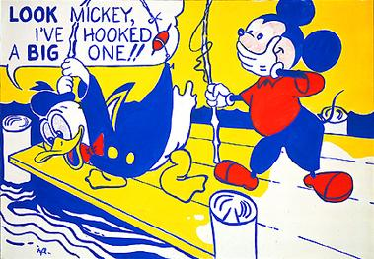
LOOK MİCKEY

Slide 13
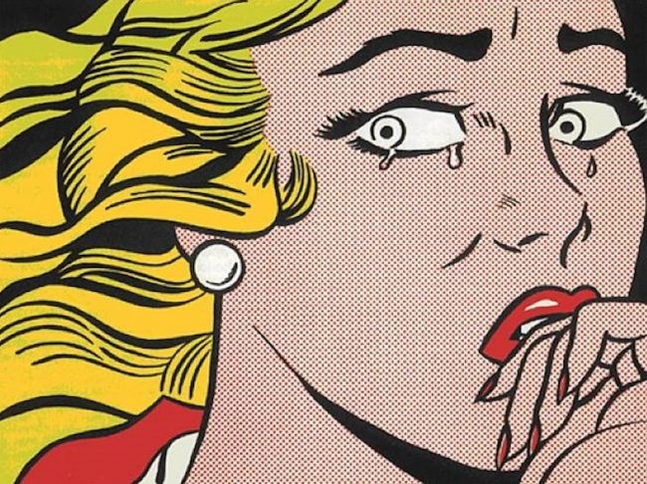
CRYİNG GİRL

Slide 14
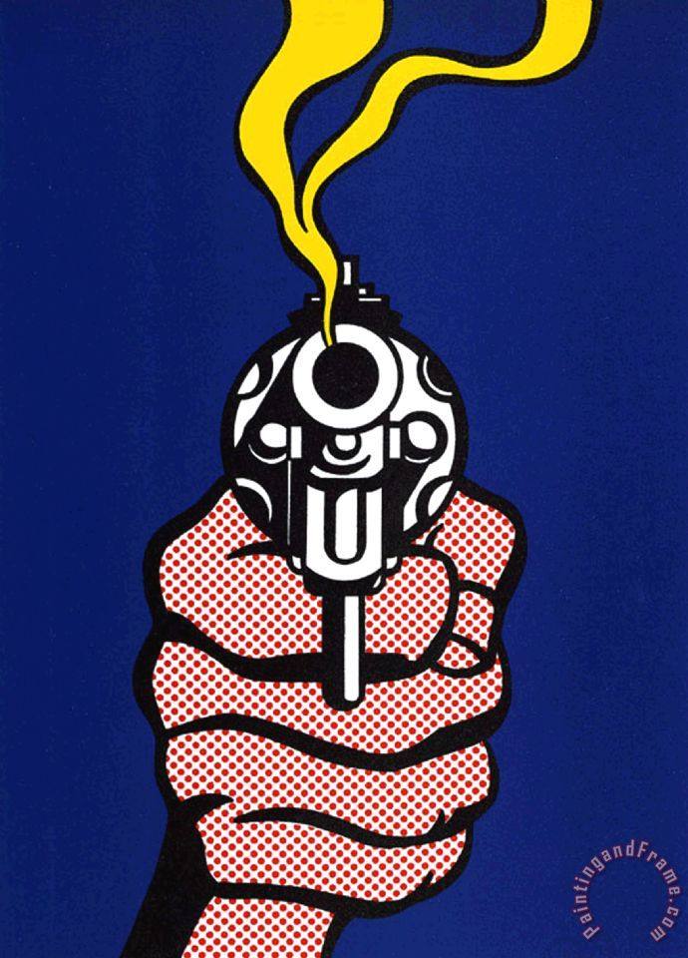
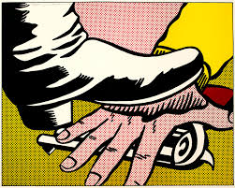

Slide 15
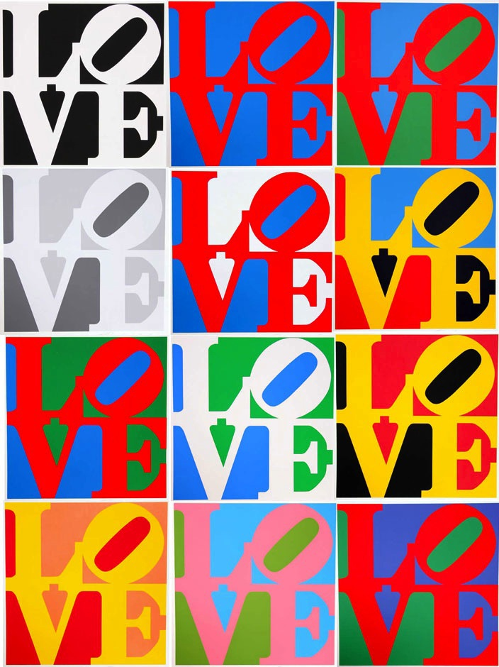
ROBERT İNDİANA

Slide 16
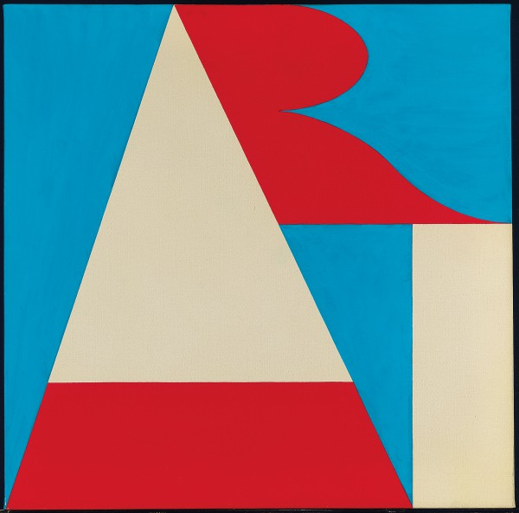
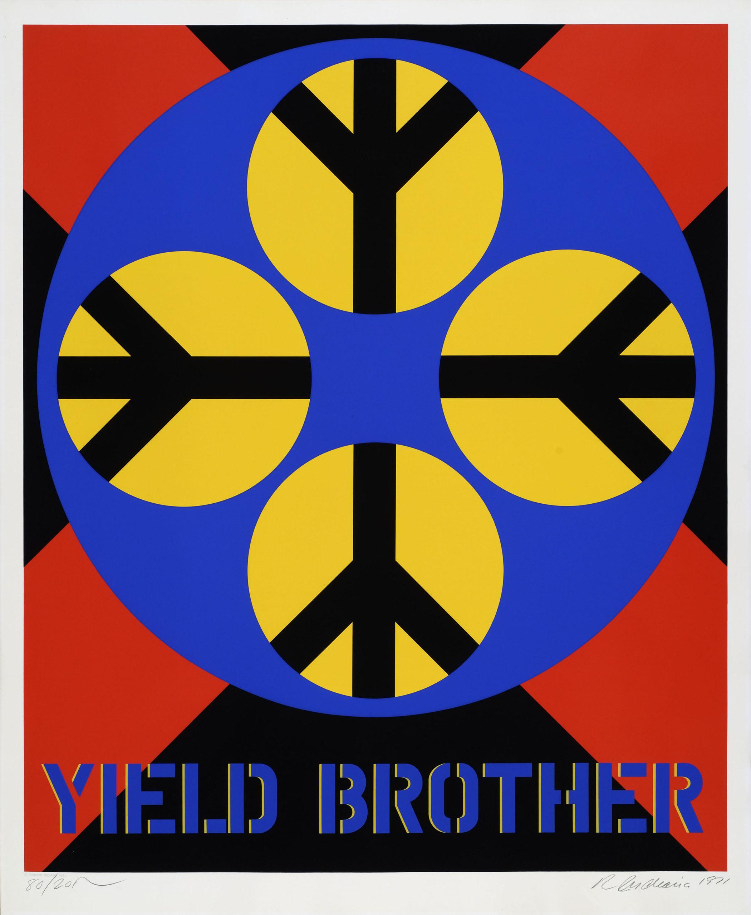

Slide 17
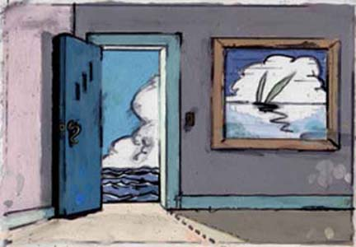
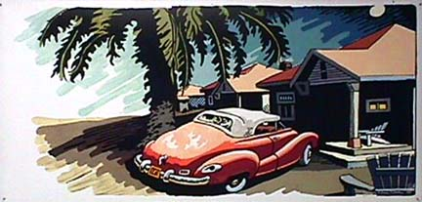
JOHN CLEM CLARK

Slide 18
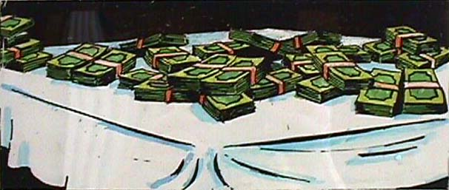

Slide 19
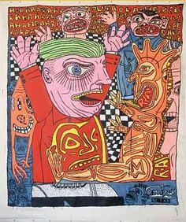
ROBERT COMBAS

Slide 20
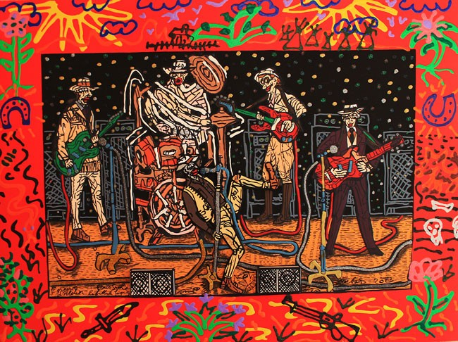

Slide 21
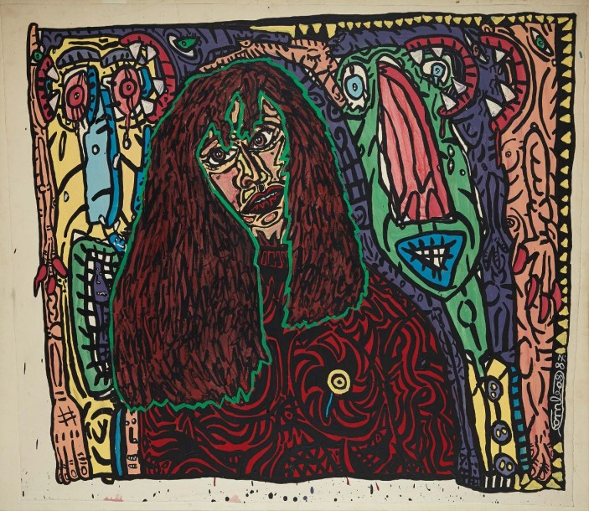

Slide 22
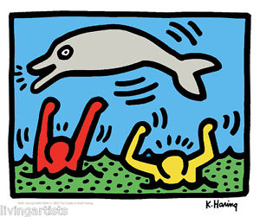
KEİTH HARİNG

Slide 23
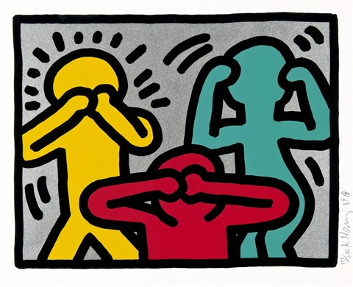

Slide 24
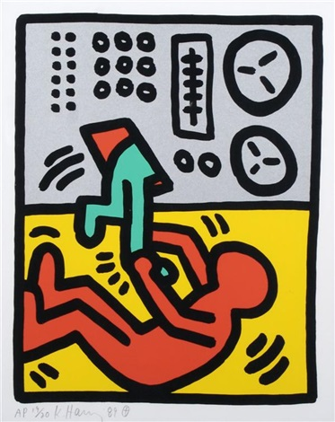

Slide 25
DAVİD HOCKNEY
GÜNLÜK KONULARI İŞLEYEN RESSAM.
GÜNLÜK YAŞANAN HALLERİ VİDEO VE FOTOĞRAF ÇEKEREK DAHA SONRA ONLARI KOLAJLAYARAK BASİTLİKTEN ÇIKARTAN SANATÇIDIR .

Slide 26
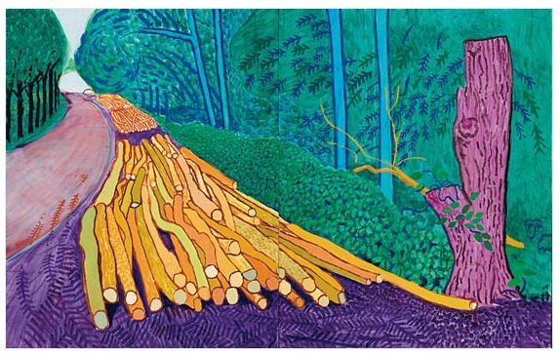

Slide 27
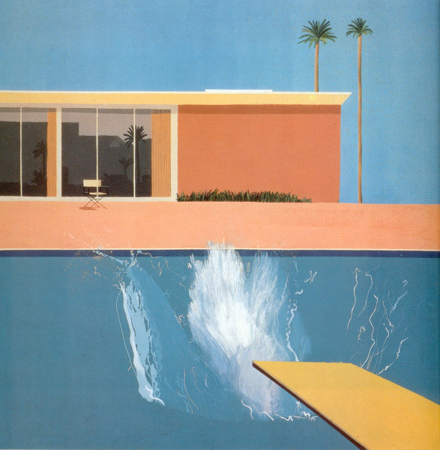

Slide 28
ROMERO BRİTTO
KÜBİZM VE POP SANATLA İLGİLENEN RESSAM .
RESSAM TASARIMCI VE HEYKELTIRAŞ.
İNSANLIĞIN KARANLIK YÜZÜNÜ GÖRDÜM DİYEREK RESİMLERİNDE RENKLİ ÇALIŞMALAR YAPMAYI SEÇMİŞTİR.

Slide 29
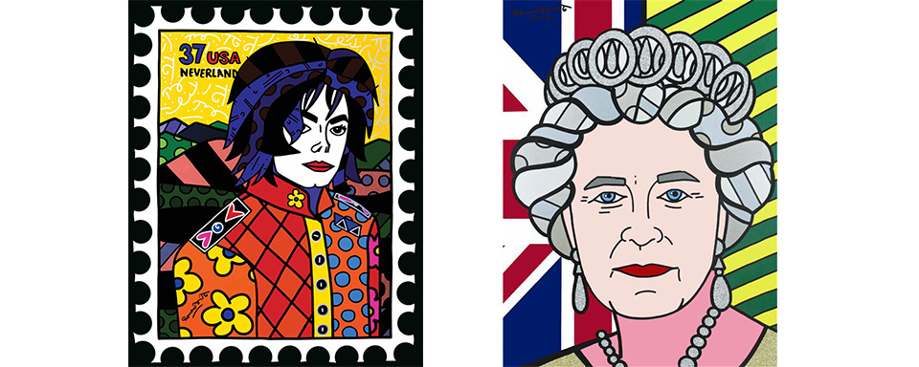

Slide 30
